Slide 1



স্বাগতম

Slide 2


পরিচিতি
কাজী মোহাম্মদ ঈসা রুহুউল্লাহ
কোটচাঁদপুর সরকারি মডেলপাইলট মাধ্যমিক বিদ্যালয়
মোবাইলঃ ০১৭১৪৫৪৪৫৭৯

Slide 3
শিখনফল
এই পাঠ থেকে শিক্ষার্থীরা যা--------
১। কবির পরিচিতি সম্পর্কে বলতে পারব
২। কবিতার ব্যবহৃত শব্দগুলোর অর্থ বলতে পারব
৩। পাকিস্তানিরা বাঙালিদের উপর নির্যাতনের নর্ণনা বলতে পারব
৪। বাংলাদেশের স্বাধীনতার ইতিহাস সম্পর্কে বলতে পারব

Slide 4
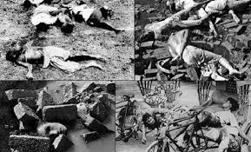
ছবিগুলো দেখলে কোন দিনলোর কথা মনে পড়ে?

Slide 5
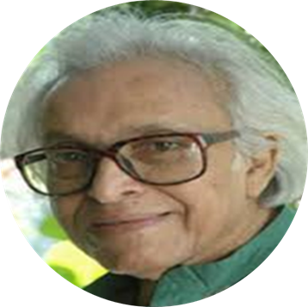
কবি পরিচিতি
শামসুর রাহমান
জন্ম-২৩ অক্টোম্বর ১৯২৯ খ্রিঃ, ঢাকা।
কাব্যগ্রস্থ-
রৌদ্র করোটিতে, বিধ্বস্তন নীলিমা, গৃহযুদ্ধের আগে, দঃসময়ের মুখোমুখি ইত্যাদি
পৈতৃক নিবাস- নরসিংদী জেলার রায়পুরা থানার পাড়াতলী গ্রামে
পিতা ও মাতা-মোখলেসুর রহমান চৌধুরী ও আমেনা খাতুন
মৃত্যু-১৭ আগষ্ট ২০০৬খ্রিঃ

Slide 6


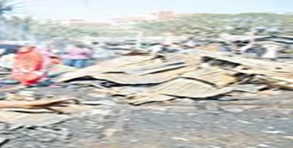
শব্দার্থ
শব্দ | অর্থ© | চিত্র
দিগ্নিদিক | দিক হতে দিকে, সবদিকে
বাস্তুভিটা | বসতবাড়ির ভিটা
ভগ্নন্তুপ | স্তূপাকার, ধ্বংসাবশেষ

Slide 7
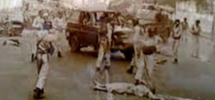
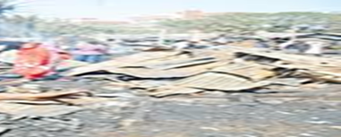
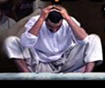
শব্দার্থ
শব্দ | অর্থ | চিত্র
যত্রতত্র | যেখানে-সেখানে, সর্বত্র
বিধ্বস্ত | বিনাশপ্রাপ্ত
আর্তনাদ | চিৎকার, কাতর

Slide 8
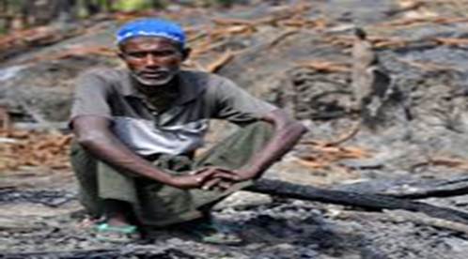



kãv_©
শব্দ | অর্থ | চিত্র
উদাস | উদাসীন
উদ্দাম | অত্যন্ত প্রবল, দূর্দমনীয়
ঘোষণা | প্রচার
নিশান | পতাকা

Slide 9
শ্রেণির কাজ
১। বালাদেশের স্বপ্ন দ্যাখে লেখক কে?
২। শামসুর রাহমান কত সালে মারা যাব?
৩। দিগ্বিদিক অর্থ কী?
৪। বিধবস্ত অর্থ কী?

Slide 10
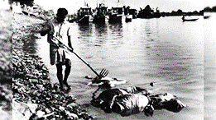
তোমার পাওয়ার জন্যে, হে স্বাধীনতা তোমাকে পাওয়ার জন্যে
আর কতবার ভাসতে হবে রক্তগঙ্গায়?
আর কতবার দেখতে হবে খান্ডবদাহন?

Slide 11
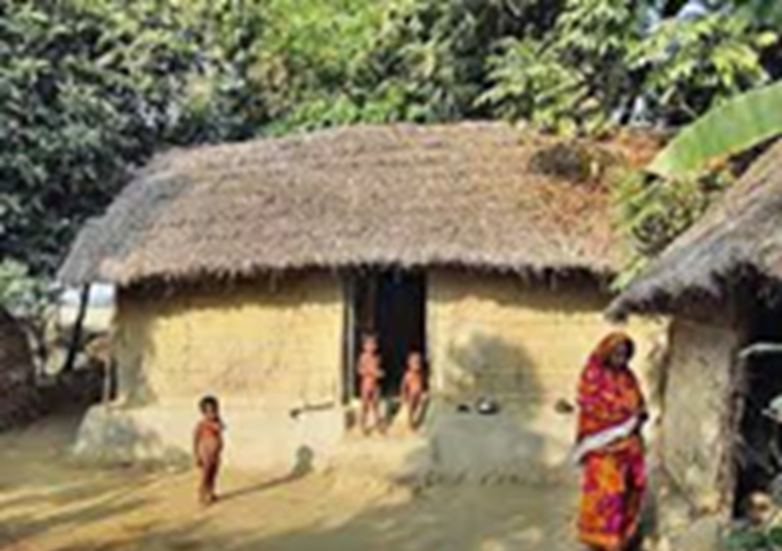
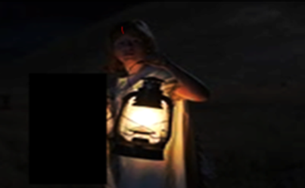
তুমি আসবে বলে, হে স্বাধীনতা,
সাকিনা বিবির কপাল ভাঙ্গল,
সিঁথির সিঁদুর মুছে গেল হরিদাসীর।

Slide 12
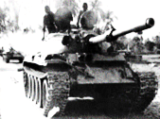
তুমি আসবে বলে, হে স্বাধীনতা,
শহরের বুকে জলপাই রঙের ট্যাঙ্ক এলো
দানবের মতো চিৎকার করতে করতে

Slide 13
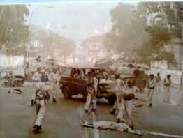
তুমি আসবে বলে, হে স্বাধীনতা,
ছাত্রাবাস, বস্তি উজার হলো, রিকয়েললেস রাইফেল
আর মেশিনগান খই ফোটাল যত্রতত্র।

Slide 14
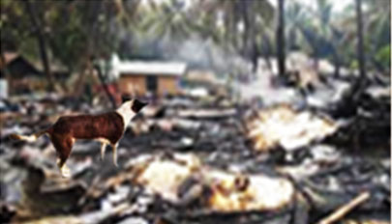
তুমি আসবে বলে ছাই হলো গ্রামের পর গ্রাম।
তুমি আসবে বলে বিধ্বস্ত পাড়ায় প্রভুর বাস্তুভিটার
ভগ্নস্তূপে দাঁড়িয়ে একটানা আর্তনাদ করল একটা কুকুর।

Slide 15
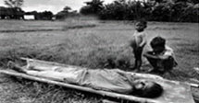
তুমি আসবে বলে, হে স্বাধীনতা,
অবুঝ শিশু হামাগুড়ি দিল পিতা-মাতা লাশের উপর।
তোমাকে পাওয়ার জন্যে,
হে স্বাধীনতা তোমাকে পাওয়ার জন্যে

Slide 16
শ্রেণির কাজ
১। স্বাধীনতা পাওয়ার জন্যে কোথায় ভাসার কথা উল্লেখ আছে?
২। সিঁথিরসিদুর কিসের প্রতীক?
৩। পিতা-মাতার লাশের উপর কারা হামাগুড়ি দিল?

Slide 17
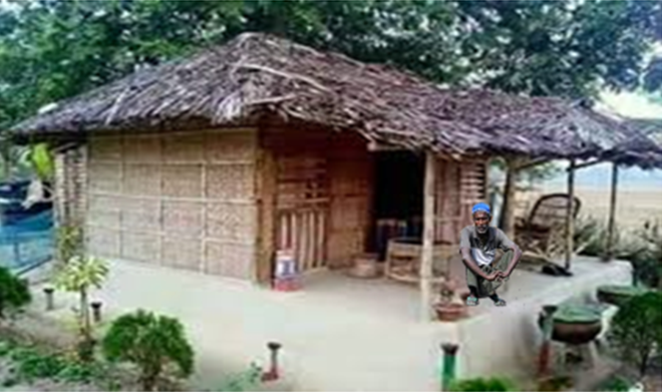
আর কতবার ভাসতে রক্তগঙ্গায়?
আর কতবার দেখতে হবে খান্ডদাহ?
স্বাধীনতা, তোমার জন্যে থুলথুড়ে এক বুড়ো
উদাস দাওয়ায় বসে
আছেন-তাঁর চোখের নিচে অপরাহ্ণের
দুর্বল আলোর ঝিলিক, বাতাসে নড়ছে চুল।

Slide 18
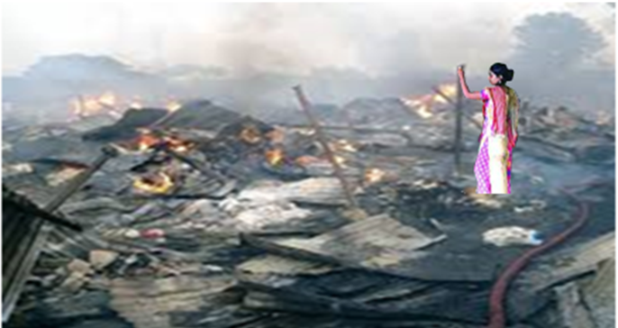
স্বাধীনতা, তোমার জন্যে
মোল্লাবাড়ির এক বিধবা দাঁড়িয়ে আছে
নড়বড়ে খুঁটি ধরে দগ্ধ ঘরের।
স্বাধীনতা, তোমার জন্যে

Slide 19
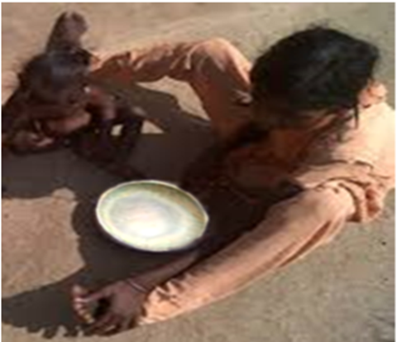
হাড্ডিসার এক অনাথ কিশোরী শূন্য থালা হাতে
বসে আছে পথের ধারে
তোমার জন্যে,

Slide 20
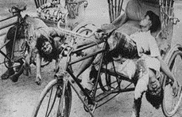
সগীর আলী, শাহবাজপুরের সেই জোয়ান কৃষক, কেষ্ট দাস, জেলেপাড়ার সবচেয়ে সাহসী লোকটা,
মতলব মিয়া, মেঘনা নদীর দক্ষ মাঝি,
গাজী গাজী বলে যে নৌকা চালায় উদ্দাম ঝড়ে,
রুস্তম শেখ, ঢাকার রিকশাওয়ালা, যার ফুস্ফুস
এখন পোকার দখলে

Slide 21
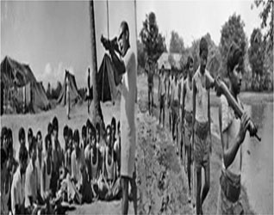
আর রাইফেল কাঁধে বনে জঙ্গলে ঘুরে-বেড়ানো
সেই তেজি তরুণ যার পদভারে
একটি নতুন পৃথিবীর জন্ম হতে চলেছে
সবাই অধীর প্রতীক্ষা করছে তোমার জন্যে,
হে স্বাধীনতা

Slide 22

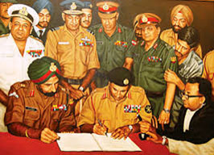
পৃতিবীর এক প্রান্ত থেকে অন্য প্রান্তে জ্বলন্ত
ঘোষণার ধ্বনি-প্রতিধ্বনি তুলে,
নতুন নিশান উড়িয়ে, দামামা বাজিয়ে দিগ্বিদিক
এই বাংলায়
তোমাকে আসতেই হবে, হে স্বাধীনতা।

Slide 23
শ্রেণির কাজ
১। শাহবাজপুরের জোয়ান কৃষকের নাম কী?
২। কার চোখের নিচে অপরাহ্ণের দুর্বল আলোর ঝিলিক?
৩। বাস্তুভিটা অর্থ কী?

Slide 24
মূল্যায়ন
১। শামসুর রাহমানের পৈতৃক বাড়ি কোন গ্রামে?
২। বাঙালির স্বাধীনতা কারা হরণ করেছিল?
৩। তোমাকে পাওয়ার জন্যে, হে স্বাধীনতা- কবিতায় স্বাধীনতা শব্দটি কতবার ব্যবহৃত হয়েছে?
৪। ভগ্নস্তূপ অর্থ কী?

Slide 25
বাড়ির কাজ
১৯৭১ সালে নিরস্ত্র বাঙালি নিধন ও নির্যাতন, ঘটনার উপর একটি প্রবন্ধ রচনা কর।

Slide 26

ধন্যবাদ

